Slide 1
SCRUM
Agile Softwareentwicklung
By Benjamin Hohenwarter

Slide 2
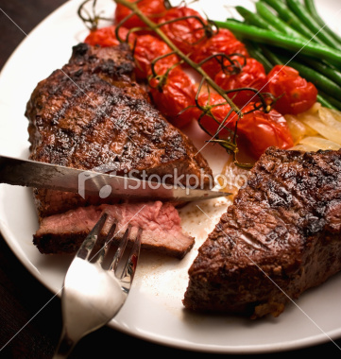
Grundkonzept

Slide 3


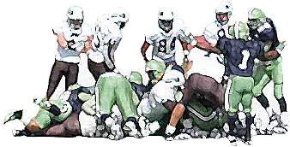
Rollen
Product-Owner
SCRUM-Master
Team

Slide 4
Wichtige Ausdrücke
TimeBox
Sprint
Sprint-Planning Meeting
Daily-Scrum Meeting
Sprint-Review Meeting
Sprint-Retrospective Meeting

Slide 5




Wichtige Dokumente
Product Backlog
Sprint Backlog
Impediment Backlog
Burndown Chart

Slide 6
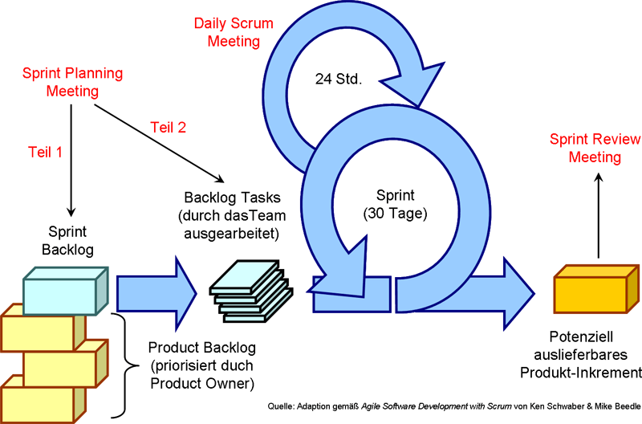
Ablauf

Slide 7

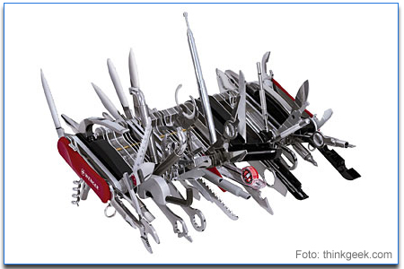

Vertragsgestaltung
Zeit
Funktionalität
Monatspauschale

Slide 8
Danke f

